Slide 1
為什麼前後端要 分-------------------------------離
呂偉州

Slide 2
大綱
什麼是前後端分離?
前後端分離類型有哪些?
目前構思

Slide 3
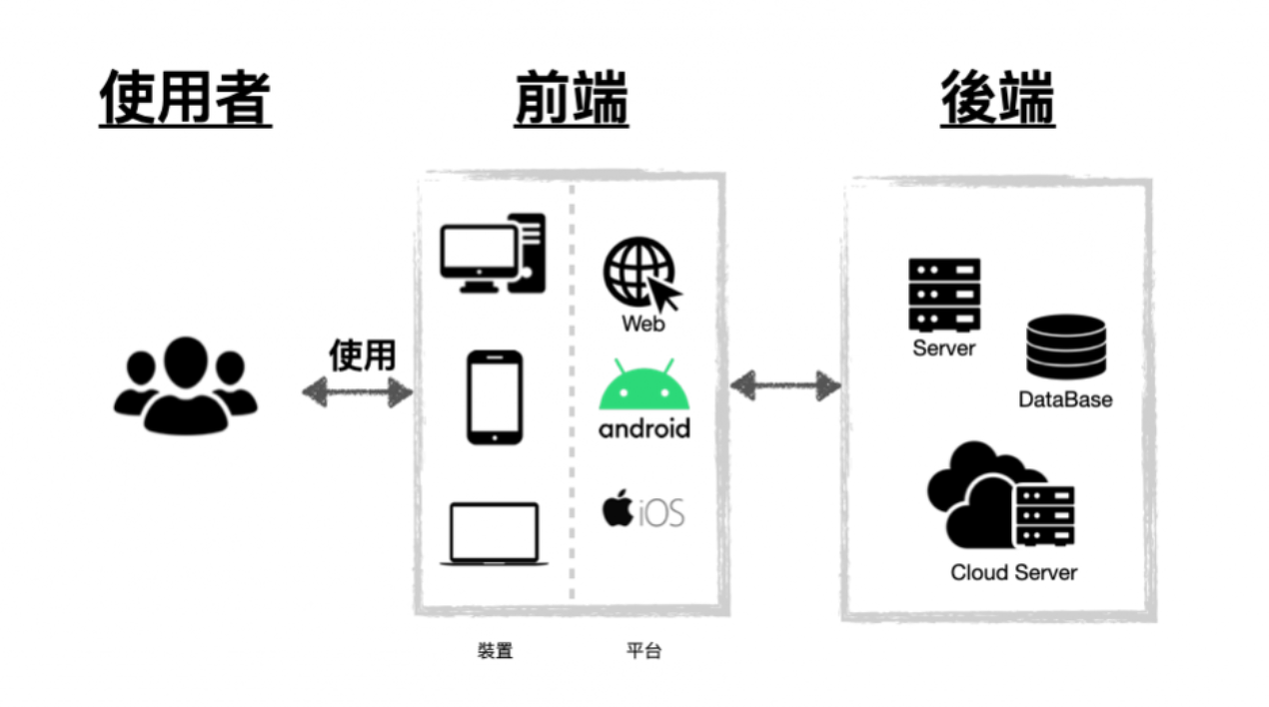
什麼是前後端分離

Slide 4
前後端分離類型

Slide 5
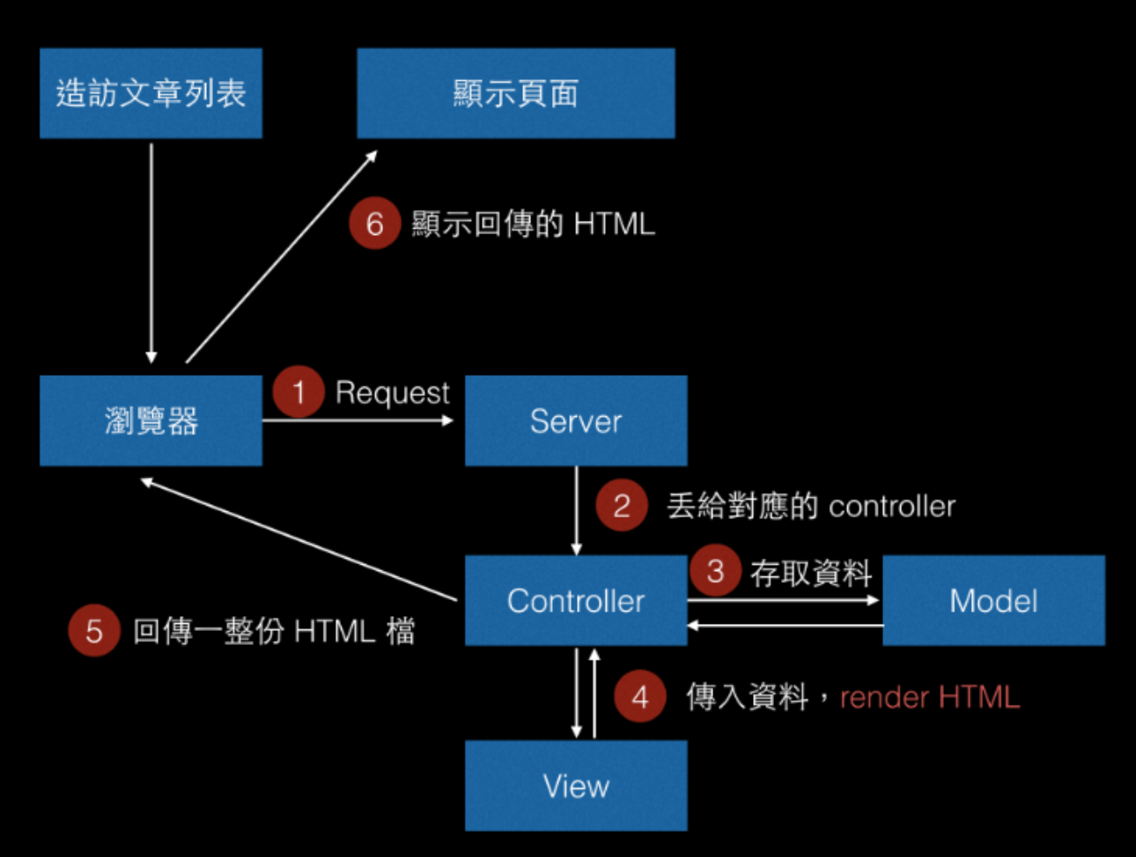
Server Side Render(SSR)

Slide 6
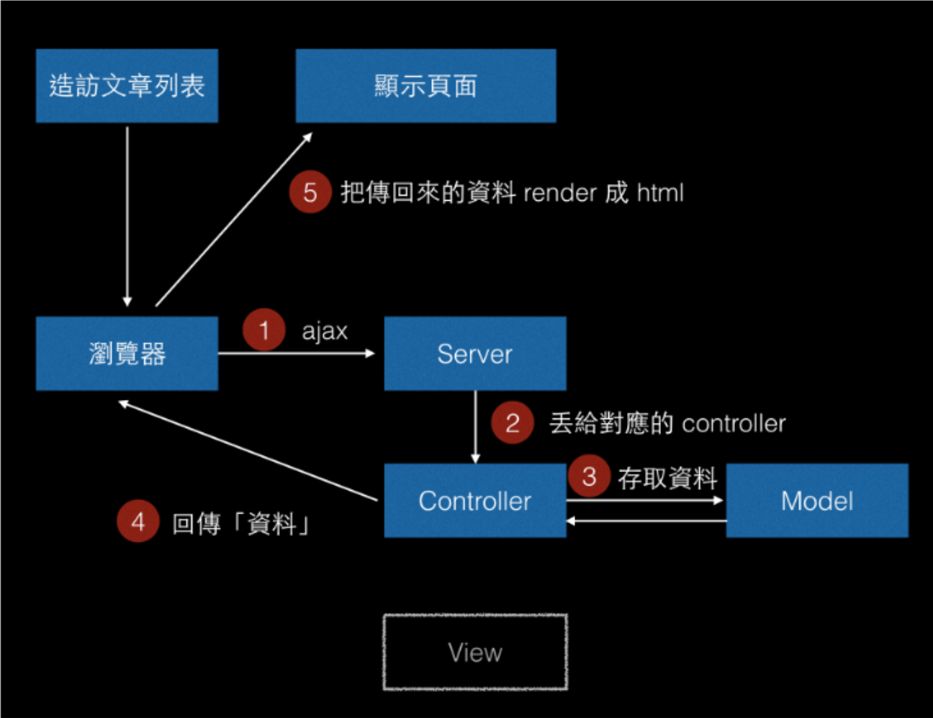
Client Side Render(CSR)

Slide 7
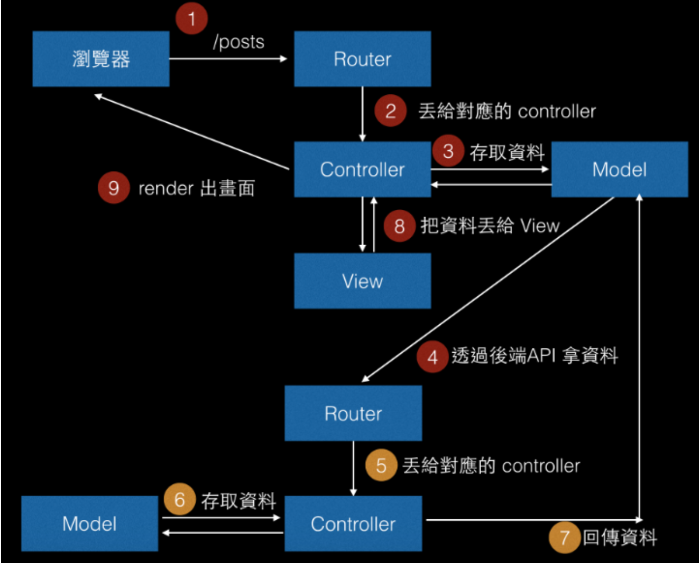
Single Page Application(SPA)

Slide 8
目前構思

Slide 9

Laravel + Vue

Slide 10
預計開發流程

